Slide 1

AZƏRBAYCAN RESPUBLİKASI ELM VƏ TƏHSİL NAZİRLİYİ
Fakultə: İnformasiya və telekommunikasiya texnologiyaları
Kafedra: Kompüter texnologiyaları
Fənn adı: İnformasiya texnologiyalarının əsasları
LABORATORİYA İŞİ №2
Mövzu: MS DOS əməliyyat sistemində işin əsasları
Kurs: 1-ci
Qrup:6224a1
Tələbə: Cəfərova Nazlı
Müəllim: Quliyeva Tükəzban

Slide 2
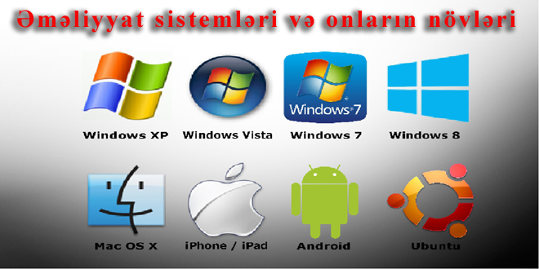
ƏMƏLİYYAT SİSTEMİ
"Əməliyyat Sistemi" (və ya "Əməliyyat Sistemi" termini) çox güman ki, kompüter elmləri və ya mühəndislik sahəsində istifadə olunan "operating system" (ingilis dilində) ifadəsinə istinad edir. Bu, bir kompüterin hardware və software resurslarını idarə edən və istifadəçinin əmrlərini qəbul edən proqram təminatıdır. Əməliyyat sistemləri bir çox vacib funksiyaları yerinə yetirir, məsələn:
Resursların İdarə Edilməsi: Əməliyyat sistemi, kompüterin yaddaşını, prosessorunu və digər resurslarını idarə edir. Bu, müxtəlif proqramların eyni vaxtda işləməsini təmin edərək, sistemin səmərəli fəaliyyətini təmin edir.
İstifadəçi İnterfeysi: Əməliyyat sistemi istifadəçilərə, tətbiq proqramlarını idarə etmək üçün qrafik və ya komanda əsaslı interfeyslər təqdim edir.
Fayl Sistemi İdarəetməsi: Əməliyyat sistemi faylların təşkilini və saxlanmasını təmin edir, həmçinin fayl oxuma, yazma, silmə kimi əməliyyatları idarə edir.

Slide 3
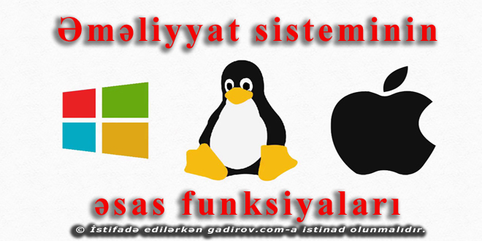
ƏMƏLİYYAT SİSTEMİNİN ƏSAS FUNKSİYALARI
1. Əməliyyat Sistemi İnterfeysləri (GUI - Qrafik İstifadəçi İnterfeysi):
Bu, əməliyyat sistemlərinin istifadəçi ilə əlaqə qurmaq üçün təqdim etdiyi vizual interfeysləri göstərir. Məsələn:
Windows: Windows əməliyyat sisteminin masaüstü görüntüsü.
macOS: Apple-ın macOS əməliyyat sisteminin ekran görüntüsü.
2. Əməliyyat Sistemi Arxitekturası:
Bəzi şəkillər əməliyyat sistemlərinin arxitekturasını göstərir. Burada əməliyyat sisteminin iç strukturunu, nüvəsini (kernel), istifadəçi proqramlarını və sistem xidmətlərini görmək mümkündür.
3. Əməliyyat Sistemlərinin Versiyaları və Yeniləmələri:
Əməliyyat sisteminin yeni versiyaları, yeniləmələri və ya fərqli dil versiyalarının şəkilləri.

Slide 4
ƏSAS ƏMƏLİYYAT SİSTEMİNİN TƏSNİFATI
1. Single-tasking (Bir tapşırıq) Əməliyyat Sistemləri
2. Multitasking (Çoxlu tapşırıq) Əməliyyat Sistemləri
3. Real-time (Vaxtlı) Əməliyyat Sistemləri (RTOS)
4. Distributed (Paylanmış) Əməliyyat Sistemləri
5. Network (Şəbəkə) Əməliyyat Sistemləri
6. Mobile (Mobil) Əməliyyat Sistemləri
7. Embedded (İnteqrasiya olunmuş) Əməliyyat Sistemləri
8. Multiprocessing (Çox prosessorlu) Əməliyyat Sistemləri
9. Client-Server Əməliyyat Sistemləri

Slide 5
ƏMƏLİYYAT SİSTEMLƏRİ
MS DOS
MİCROSOFT WINDOWS
LİNUX
UNIX
İOS
ANDROID

Slide 6
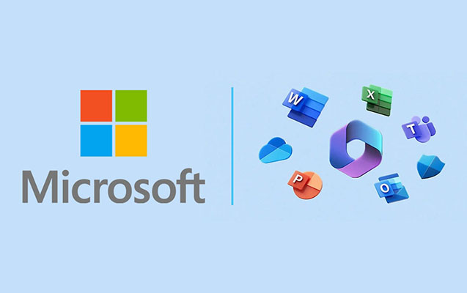
MİCROSOFT WİNDOWS
Dünyada ən çox istifadə edilən əməliyyat sistemlərindən biridir. İlk dəfə 1985-ci ildə Microsoft tərəfindən təqdim edilib və günümüzdə həm fərdi istifadəçilər, həm də müəssisələr üçün geniş istifadə olunur. Windows əməliyyat sistemi, istifadəçilərə qrafik istifadəçi interfeysi (GUI) təklif edir və çoxsaylı tətbiqləri işlətməyə imkan verir.
Windows Əməliyyat Sisteminin Əsas Xüsusiyyətləri:
Qrafik İstifadəçi İnterfeysi (GUI):
Windows, istifadəçilərə vizual cəhətdən cazibədar və intuitiv bir interfeys təqdim edir. İstifadəçilər "pəncərələr", "mətn qutuları", "meni" və "simvollar" vasitəsilə sistemlə əlaqə qururlar.
Bu, əməliyyat sistemini həm təcrübəsiz, həm də təcrübəli istifadəçilər üçün asanlıqla idarə oluna bilən edir.

Slide 7
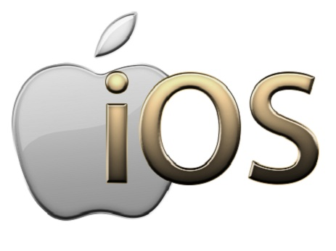
iOS (İngiliscə: iPhone Operating System) — Apple şirkəti tərəfindən hazırlanmış, yalnız iPhone, iPad, iPod Touch və digər Apple cihazlarında istifadə olunan mobil əməliyyat sistemidir. İlk dəfə 2007-ci ildə iPhone ilə birlikdə təqdim olunmuşdur və o zamandan bəri müntəzəm olaraq yenilənir.
Yeniliklər və versiyalar:
iOS hər il yeni versiyalar ilə təkmilləşir. Hər versiya ilə yeni funksiyalar, təhlükəsizlik yenilikləri və dizayn dəyişikləri əlavə olunur. Məsələn, son versiyalarla birlikdə iOS cihazlarında widget-lər, məlumat analizləri, daha yaxşı xəbərdarlıqlar və yeni gizlilik xüsusiyyətləri əlavə olunmuşdur.
iOS-un Ən Son Versiyası ilə bağlı məlumat əldə etmək istəyirsinizsə, rəsmi Apple saytına və ya cihazınızın Parametrlər bölməsinə baxa bilərsiniz.
Başqa bir sualınız varsa, konkret olaraq hansı iOS xüsusiyyətləri və ya funksiyaları barədə maraqlandığınızı deyə bilərsiniz.
Həssas ekran və haptik reaksiyalar ilə istifadəçi təcrübəsini yaxşılaşdırır.
Bəslənmə ilə idarə olunan widget-lər və Tətbiqlərin çoxlu funksiyaları ilə məhsuldarlığı artırır.
App Clips vasitəsilə kiçik, sürətli və yüngül tətbiqlər istifadəyə verilir

Slide 8


Linux əməliyyat sistemi açıq mənbəli bir əməliyyat sistemidir və onun əsasını Linux nüvəsi (kernel) təşkil edir. Linus Torvalds tərəfindən 1991-ci ildə yaradılmış bu sistem, özünün sərbəst və açıq mənbəli təbiəti ilə geniş yayılmışdır. Linux əməliyyat sistemi müxtəlif paylamalar (distribusiyalar) formasında mövcuddur və hər bir paylama fərqli məqsədlər üçün optimallaşdırılmışdır.
Linux-un istifadə sahələri:
Serverlər: Linux serverlərdə çox geniş istifadə olunur. Apache, Nginx kimi veb serverləri Linux üzərində işləyir.
Təhlükəsizlik: Linux-da təhlükəsizlik vasitələri çox genişdir (Firewall, SELinux, Fail2Ban və s.).
İnkişaf və Proqramlaşdırma: Linux inkişafçılar üçün əla bir mühitdir, çünki proqramlaşdırma dilləri və alətlər Linux-da asanlıqla mövcuddur.
Desktop (Masaüstü): Linux desktop istifadəçiləri üçün də geniş istifadə olunur, məsələn, Ubuntu və Fedora kimi paylamalar gündəlik istifadə üçün uyğundur.
Linux əməliyyat sisteminin mənbə kodu hər kəsə açıqdır və istənilən şəxs onu pulsuz olaraq əldə edib dəyişdirə bilər.

Slide 9

sistemidir. Android, Google tərəfindən inkişaf etdirilir və ən geniş yayılmış mobil əməliyyat sistemidir. Android əməliyyat sistemi mobil cihazlar, o cümlədən smartfonlar, planşetlər, ağıllı saatlar, televizorlar və digər "ağıllı" cihazlar üçün nəzərdə tutulmuş açıq mənbəli bir əməliyyat
Inc. olaraq fəaliyyət göstərən bu şirkət 2005-ciedilmişdir. İlk başda Android ildə Google tərəfindən satın alındı. Android-in ilk versiyası 2008-ci ildə "Cupcake" adı ilə təqdim oluAndroid əməliyyat sisteminin tarixçəsi:
Android, 2003-cü ildə Andy Rubin, Rich Miner, Nick Sears və Chris White tərəfindən təsis ndu və o vaxtdan etibarən bir çox versiyalar buraxılmışdır.

Slide 10


Slide 11

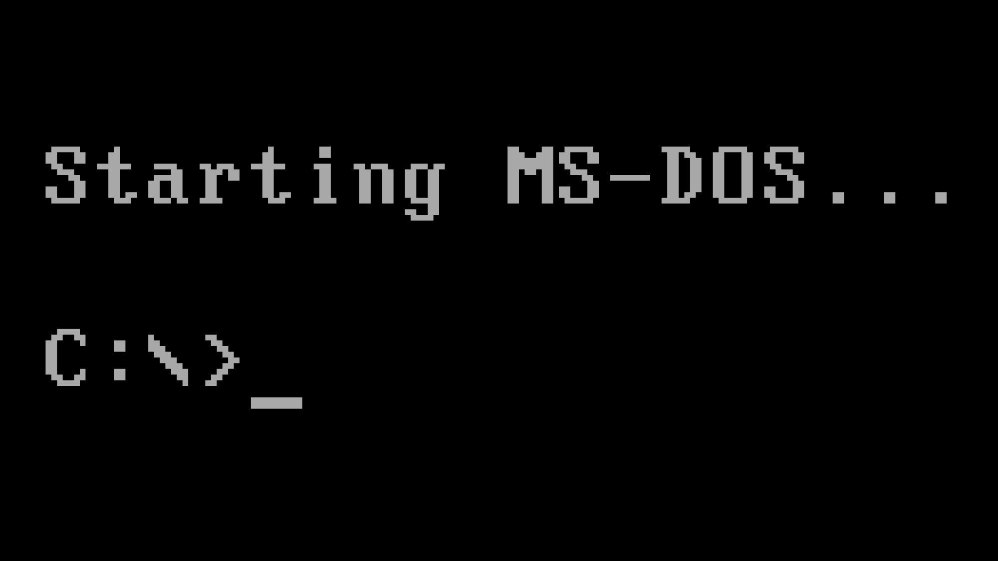
MS-DOS (Microsoft Disk Operating System) – Microsoft tərəfindən hazırlanmış və 1980-ci illərin sonlarına qədər ən çox istifadə olunan əməliyyat sistemlərindən biridir. MS-DOS əsasən şəxsi kompüterlərdə (PC) işləyən bir əməliyyat sistemidir və komandalarla işləyən bir interfeysə malikdir. Əməliyyat sisteminin əsas xüsusiyyətləri və tarixi haqqında daha ətraflı məlumat verim:
MS-DOS-un Tarixi:
Yaradılma Tarixi: MS-DOS 1981-ci ildə Microsoft tərəfindən IBM üçün hazırlanan bir əməliyyat sistemi olaraq buraxıldı. IBM-nin ilk şəxsi kompüteri (IBM PC) ilə birlikdə istifadə edilməyə başlandı.
Əsas İnkişaf: MS-DOS, əvvəllər QDOS (Quick and Dirty Operating System) adlanan əməliyyat sisteminin təkmilləşdirilməsi nəticəsində ortaya çıxdı. IBM, kompüterini bazara çıxarmağa hazırlaşarkən, Microsoft-a əməliyyat sistemi təmin etməyi təklif etdi, və bu, sonradan MS-DOS-un yaradılmasına səbəb oldu.
Ən Populyar Versiya: MS-DOS-un ən məşhur versiyası MS-DOS 6.22 idi, bu versiya 1994-cü ildə yayımlandı.

Slide 12
ƏMƏLİYYAT SİSTEMİ FUNKSİYALARI
Fayl sistemini təşkil etmək
Digər proqramların işə salınmasını təmin etmək
İstifadəçi ilə komputer arasında dialoqun təşkili

Slide 13
PAKET EMALI
VAXT BÖLGÜSÜ
REAL VAXTA GÖRƏ
YERİNƏ YETİRİLƏCƏK PROQRAMLARA UYĞUN OLARAQ TAPŞIRIQLAR PAKETİ FORMALAŞDIRILIR VƏ NÖVBƏTİ ŞƏKİLDƏ YERİNƏ YETİRİLİR
MÜXTƏLİF TERMİNALLARDAN BİR NEÇƏ İSTİFADƏÇİNİN EYNİ VAXTDA KOMPUTERƏ MÜRACİƏTİNİ YERİNƏ YETİRMƏK ÜÇÜN ƏS XİDMƏT XARAKTERLİ TAPŞIRIQLARA UYĞUN MAŞIN RESURSLARINI NÖVBƏ İLƏ SEÇİR
LAZIM OLAN MƏSƏLƏLƏRİ EYNİ ZAMANDA HƏLL ETMƏYƏ İMKAN VERİR.İSTİFADƏÇİ SORĞULARINA MÜƏYYƏN OLUNMUŞ VAXT ƏRZİNDƏ KOMPUTERİN CAVABINI TƏMİN EDİR

Slide 14
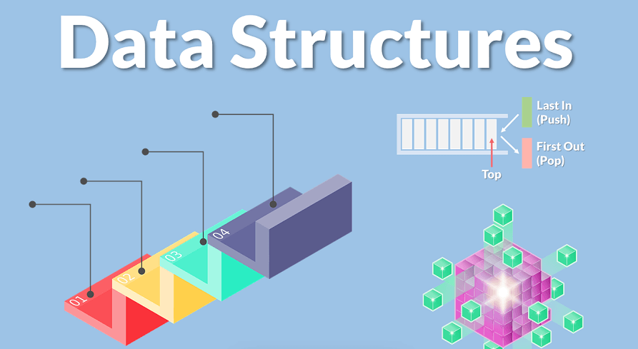
Data structures (verilən strukturları) proqramlaşdırmada verilənlərin müəyyən bir şəkildə saxlanılması və idarə edilməsi üsullarını ifadə edir. Bir verilən strukturu, verilənlərə tətbiq olunan əməliyyatları daha səmərəli etmək üçün istifadə olunur və verilənlərin yaddaşda necə təşkil olunduğuna, əldə olunmasına və manipulyasiya edilməsinə dair müəyyən qaydalar təyin edir.
Verilən strukturlarının məqsədi, məlumatları mümkün qədər optimallaşdırılmış və tez bir şəkildə istifadə etməyə imkan verməkdir. Aşağıda əsas verilən strukturlarını və onların xüsusiyyətlərini izah edəcəyəm:
Ən Çox İstifadə Edilən Data Structures
1. Array (Massiv)
Tərif: Eyni tipdəki verilənləri ardıcıl şəkildə yaddaşda saxlayan verilən strukturu.
Xüsusiyyətlər:
Yaddaşda ardıcıl yerləşir.
Hər bir elementə indekslə müraciət olunur.
O(1) vaxtında təsadüfi (random access) əməliyyatları edə bilərik.
Yaxşı tərəfləri: Asanlıqla yaratmaq və istifadə etmək.
Çətin tərəfləri: Boyunu dəyişdirmək çətindir (dinamik ölçü).
Nümunə: int arr[5] = {1, 2, 3, 4, 5};

Slide 15
İZLƏDİYİNİZ ÜÇÜN TƏŞƏKKÜRLƏR!

